Slide 1


UBND QUẬN LONG BIÊN
TRƯỜNG MẦM NON HOA HƯỚNG DƯƠNG
LÀM QUEN VĂN HỌC
Đề tài: Thơ “Chúc Tết”
Lứa tuổi: 4-5 tuổi
Lớp: MGN B3

Slide 2

Cô và trẻ hát bài hát:
“Sắp đến Tết rồi”

Slide 3

- Cô đọc lần 1 cho trẻ nghe: Cô đọc diễn cảm, kết hợp điệu bộ cử chỉ.
+ Cô vừa đọc cho các con nghe bài thơ gì?
+ Bài thơ do ai sáng tác?

Slide 4
Cô đọc lần 2 cho trẻ nghe kết hợp tranh minh hoạ
+ Cô vừa đọc cho các con nghe bài thơ gì?
+ Bài thơ do ai sáng tác?

Slide 5
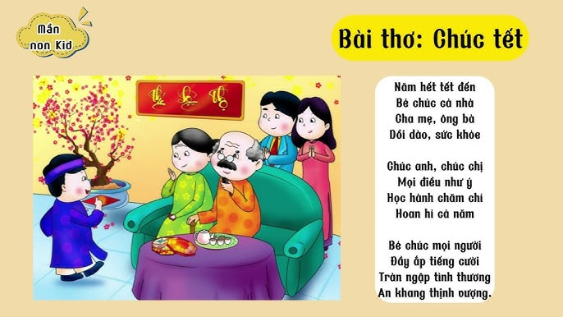

Slide 6
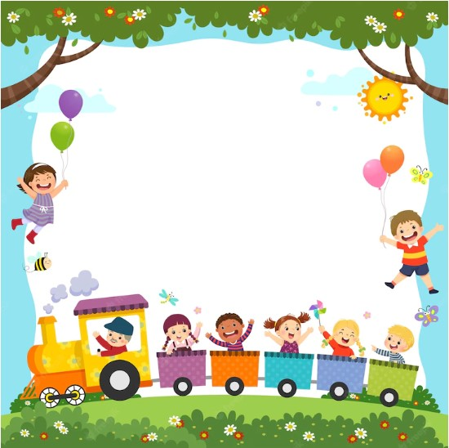
Đàm thoại:
Bài thơ nói về ngày gì vậy?
Năm hết tết đến bé chúc cha mẹ, ông bà sức khỏe như thế nào?
Bé chúc anh chị mọi điều gì? Học hành thế nào?
Cuối cùng bé chúc mọi người đầy ắp cái gì? Tràn ngập điều gì?

Slide 7

GIÁO DỤC: Trẻ ghi nhớ những phong tục của quê hương, biết dành tình yêu thương cho tất cả mọi người trong gia đình.

Slide 8
THANKS YOU

